Slide 1
« Comment développer des échanges constructifs au travail »
Introduction à l’Assertivité

Slide 2
Plan
Introduction
Quatre façons de vivre la relation à l’autre
Qu’est-ce que l’assertivité ?
Comment devenir plus assertif ?

Slide 3
Introduction
Présentation d’une « grille d’analyse » des comportements relationnels, qui s’applique à la vie professionnelle (et aussi à la vie privée !)
Cette grille aide à comprendre certaines situations et à mettre en œuvre d’autres types de comportement,
même si elle est forcément schématique et ne prétend pas tout expliquer !

Slide 4
Quatre façons de vivre la relation à l’autre
- Domination
- Soumission
- Démission
- Construction
Nous allons illustrer cela avec l’exemple qui suit

Slide 5
Une même situation, quatre façons de la vivre
Edwige est bénévole à la paroisse saint Jean, et fait partie de son conseil pastoral. Elle est depuis peu chargée de la préparation des confirmations, en plus d’autres responsabilités paroissiales.
Nous sommes mardi 7 mai, elle réalise qu’elle a oublié de s’occuper de la retraite qui se tient habituellement au couvent sainte Marie la semaine précédant les confirmations, qui auront lieu le 26 mai. Elle envoie tout de suite un mail à Louise ; Louise, qui fait partie du conseil économique de la paroisse, travaille à temps partiel dans une agence d’évènementiel, et, à ce titre, le père Frédéric, curé de la paroisse, l’a chargé de l’organisation matériel de tous les évènements paroissiaux. (dans le cas des retraites : contact avec le couvent, réservation des cars et formalités administratives)
Dans le métier de Louise, les urgences se traitent par téléphone ou par SMS, les mails sont pour les tâches de fonds. Elle ne prend donc connaissance de ce mail que le jeudi après-midi (elle consacre le mercredi à ses enfants). Ayant besoin de précisions, elle appelle tout de suite Edwige, qui a coupé son téléphone pour travailler plus tranquillement. Le vendredi, elles arrivent enfin à se parler, mais Louise est en week-end prolongé, et ne pourra s’occuper des confirmations que lundi.
Le lundi, les religieuses lui disent qu’il n’y a plus de place pour les jours demandés. Il aurait fallu s’y prendre au moins deux semaines à l’avance. Louise envoie un mail à Edwige pour la prévenir….
Edwige peut réagir vis-à-vis de Louise selon quatre
« façons de vivre la relation à l’autre », que nous allons examiner successivement

Slide 6
Relation de « Domination »
Furieuse, Edwige appelle immédiatement Louise, en lui disant qu’on ne peut pas compter sur elle, qu’elle est toujours en week-end et qu’à cause d’elle, les enfants seront privés de retraite.
Louise tente de lui expliquer qu’elle aurait dû s’y prendre plus tôt, et qu’au lieu de lui envoyer un mail mardi, pourquoi n’est-elle pas venue la voir, puisque c’était son jour de présence dans la paroisse ?
Mais Edwige, comme à son habitude, n’écoute pas. Louise insiste, mais Edwige veut avoir le dernier mot : c’est de sa faute !
Louise ressort très frustrée de cet échange. Elle avait bien pensé à un autre lieu de retraite qui vient de s’ouvrir à cette activité et où il y aurait sans doute de la place, mais, après cette discussion, elle en abandonne l’idée…

Slide 7
Relation de domination : comportement
N’écoute pas
Ne se remet pas en question
Veut avoir le dernier mot
Critique systématiquement
Culpabilise les autres

Slide 8
Relation de domination
Conséquence sur l’entourage
Démotivation
Frustration
Peur
Souffrance
L’autre ne peut pas donner le meilleur de lui-même

Slide 9
Relation de domination
Conclusion
Je suis « gagnant », tu es « perdant »
« Gagnant » s’entend par: « j’ai pris l’avantage sur l’autre », et inversement pour « Perdant »

Slide 10
Relation de « Soumission »
Edwige s’en veut : « C’est de ma faute, j’aurais dû demander plus tôt à Louise … »
Louise vient la voir le mardi, assez mécontente : Certains parents, qui ont appris qu’il n’y aurait pas de retraite, le lui ont reproché ; En entendant cela, Edwige se sent encore plus fautive….
Louise en profite pour lui dire que dorénavant, elle n’acceptera plus de demande urgente : C’est au moins six semaines à l’avance ! Edwige sait, en particulier pour ses autres activités dans la paroisse, que ce n’est pas compatible avec ses contraintes habituelles, mais, après ce qui vient de se passer, elle n’ose pas dire non. La vie va devenir difficile pour elle, tiraillée entre les exigences de Louise et ses propres contraintes …

Slide 11
Relation de soumission : Comportement
Se culpabilise facilement
N’ose pas dire non
Veut contenter tout le monde
Se justifie souvent
N’exprime pas ses attentes

Slide 12
Relation de soumission
Conséquences
Pour la personne:
- Démotivation, frustration
- Peur, souffrance
Pour son entourage
- Pas de perturbation à la vie de son entourage ! Mais…
- Faible contribution à la dynamique de l’équipe
- En cherchant à être « gentil », ne rends pas forcément
. service aux autres !

Slide 13
Relation de soumission
Conclusion
Je suis « perdant », l’autre est « gagnant »
Relation symétrique de la précédente !

Slide 14
Relation de « Démission »
Edwige est résignée « Une fois de plus, on s’est loupé » se dit-elle, « décidemment, on n’est vraiment pas bon dans cette paroisse… »
Elle reçoit dans les jours qui suivent un mail de Louise, qui lui propose de la rencontrer pour voir comment s’organiser afin d’éviter à l’avenir ce genre de difficultés ; elle n’y répond pas, se disant : « A quoi bon, ça ne changera rien, elle essaye juste de trouver une solution pour me faire porter le chapeau la prochaine fois. Le mieux est de ne rien faire… ».
Cet incident l’isole encore un peu plus au sein de la paroisse

Slide 15
Relation de démission : Comportement
Se lamente face aux problèmes
Ne coopère pas
Dénigrement, cynisme
Agit le moins possible
N’essaie pas de résoudre les problèmes

Slide 16
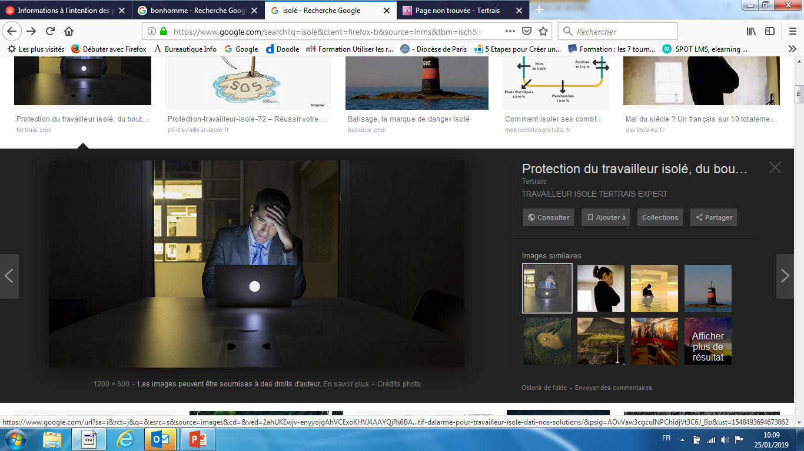
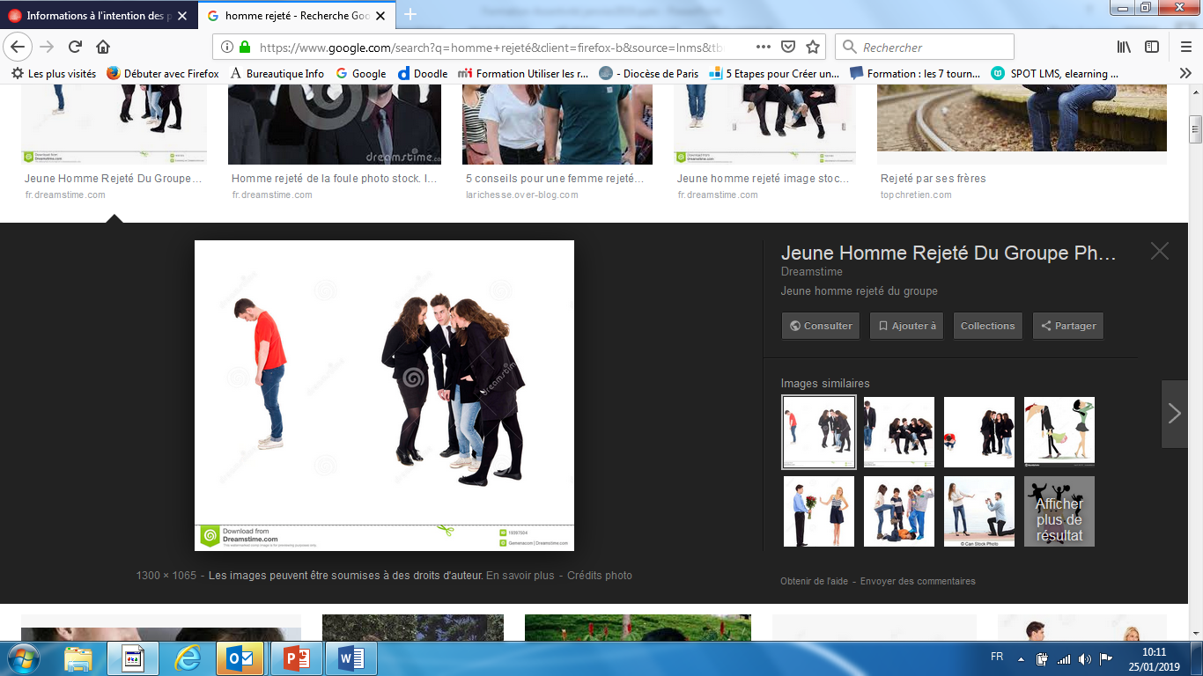
Relation de démission :
Conséquences sur l’entourage
« Au mieux » isolé
Au pire, rejeté

Slide 17
Relation de démission
Conclusion
Je suis « perdant », l’autre est « perdant »
« A quoi bon ! »
Cumul des difficultés !

Slide 18
Relation de « Construction »
Edwige est très contrariée, mais prend le temps de se calmer : quand elle est dans cet état-là, elle sait qu’elle a du mal à discuter sereinement. Ce délai lui permet également de se souvenir que cet échec est aussi un peu de sa faute…..
Le lendemain, elle va voir Louise : elle reconnait qu’elle s’y est pris très tard. Elle lui demande ensuite pourquoi elle a mis deux jours à répondre à son mail (pas de reproche, juste une question factuelle). Louise lui explique que, s’il y a une urgence, il faut l’appeler ou lui envoyer un SMS : c’est l’usage dans le monde de l’évènementiel !

Slide 19
Relation de « Construction » (suite)
La discussion se poursuit sur le métier de Louise : Edwige est intéressée de découvrir un monde qu’elle ignorait, bien loin de sa profession d’expert-comptable ! Quand Louise apprend qu’elle travaille dans les comptes, elle lui demande si elle pourrait la conseiller lorsqu’elle reçoit des devis pour les évènements de la paroisse.
Louise lui parle d’un autre lieu de retraite qui vient de s’ouvrir à cette activité : Il n’est pas très loin, et elle en a déjà eu de bons échos : Edwige remercie bien sincèrement Louise : elle n’aurait jamais trouvé elle-même cette solution !

Slide 20
Relation de construction
Comportements lors des échanges
Ecoute les attentes des autres et sait exprimer les siennes
Cherche à comprendre l’autre et à se faire comprendre.

Slide 21
Relation de construction
Comportements lors d’action en commun
Sait négocier, en tenant compte des attentes de son interlocuteur
Sait accorder des signes de reconnaissance sincères, en fonction des personnes et des situations

Slide 22
Relation de construction
Comportement en cas de difficultés
Sait dire non sans blesser et s’entendre dire non sans en être affecté
Ne critique pas, ne juge pas, reste factuel
En résumé, cherche à atteindre ses objectifs en préservant la relation à l’autre

Slide 23
Relation de construction
Conclusion
Je suis « gagnant », l’autre est « gagnant »
Autrement dit:
« Allons-y ensemble ! »

Slide 24
Relation de construction et Assertivité
La relation de construction porte un nom:
Assertivité
qui signifie:
« Avoir suffisamment confiance en soi et dans les autres pour prendre sa place dans la relation sans agression ni soumission »

Slide 25
L’autre « gagnant »
Positionnements des différents modes de relation
Soumission
Construction « Assertivité »
Démission
Domination
S
Je suis « perdant »
Je suis « gagnant »
L’autre « perdant »

Slide 26
Comment devenir plus assertif
Lectures
Formation
Auto observation
Être accompagné
Quelques recommandations

Slide 27
Comment devenir plus assertif
Lectures
« Cessez d’être gentil, soyez vrai » de Thomas d’Ansembourg: Introduction à la Communication Non Violente (CNV)
Beaucoup d’autres ouvrages parlant de l’affirmation de soi
Les lectures ne suffisent pas : le plus difficile est la mise en pratique !

Slide 28
Comment devenir plus assertif
Formations
Il existe des formations à l’assertivité
Privilégier celles qui comportent beaucoup de mises en situations !

Slide 29
Comment devenir plus assertif
Auto observation
A la lumière des caractéristiques de l’assertivité, revenez sur des échanges difficiles, et voyez comment vous auriez pu faire différemment pour tendre vers une relation plus équilibrée

Slide 30
Comment devenir plus assertif
Être accompagné
Être accompagné aide à se remettre en question !
Par qui ?
Si vous avez un collègue de confiance, revisitez avec lui des situations vécues pour réfléchir à une façon de faire différente
Même chose avec votre responsable, si la qualité des relations le permet (Faites de l’entretien annuel une occasion de mise en pratique !)
Bénéficiez d’un coaching

Slide 31
Comment devenir plus assertif
Quelques recommandations générales
Ecouter « activement »
Rester factuel
Être bienveillant
Savoir dire non
Être positif et non jugeant

Slide 32
Comment devenir plus assertif
Quelques recommandations générales
Pratiquez l’écoute active : Soyez centré sur ce que dit votre interlocuteur. Pas si facile ! Sous pression, nous avons tendance à préparer notre réponse plutôt que d’écouter l’autre.
Restez factuel : Ne vous cantonnez pas à des opinions. Appuyez-vous sur des faits ou des expériences que vous avez vécues.
Soyez bienveillant : Évitez les règlements de comptes. Exprimez votre conviction plutôt que d’attaquer personnellement l’autre
Sachez dire non : n’ayez pas peur d’être mal vu : il faut savoir poser ses limites, au risque de prendre des engagements intenables
Soyez positif : Ne critiquez pas systématiquement, soyez non jugeant !

Slide 33
Conclusion
Devenir plus assertif, c’est changer de posture, ce qui nécessite de:
Mieux se connaitre
S’entrainer par un travail sur soi
Si vous souhaitiez démarrer une réflexion sur ce sujet, un test vous est proposé !

Slide 34
.

Slide 36
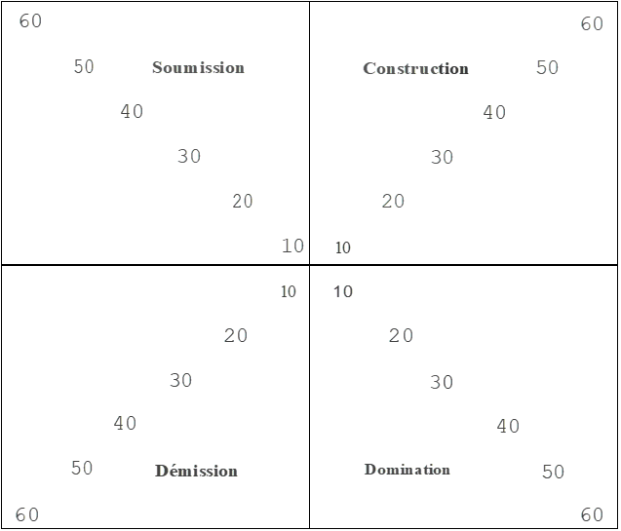
Reportez chaque total sur la diagonale du quadrant respectif du diagramme. Joignez les points pour obtenir un graphique
L’AUTRE +
MOI --
MOI+
L'AUTRE --

Slide 37
Exercice
A quelles types de relation correspondent les comportements suivants ?
Situation de conflit
Les conflits sont inévitables, on n’y peut rien
Les conflits peuvent être utiles. Nous en tirons souvent des occasions de progresser
Je n'aime pas affronter des gens en colère, cela m'est pénible
Le travail est prioritaire, et je n’hésite pas à aller au conflit si la tâche me parait menacée

Slide 38
Exercice (suite)
Face à des problèmes
J’équilibre mon intérêt pour l’accomplissement de la tâche et mon intérêt pour la satisfaction des personnes
Je fais en sorte que les autres soient satisfaits
Atteindre le résultat est mon seul objectif
J'essaye de décaler les problèmes quand ils sont trop importants

